Slide 1
Proyecto DIACO
David González

Slide 2
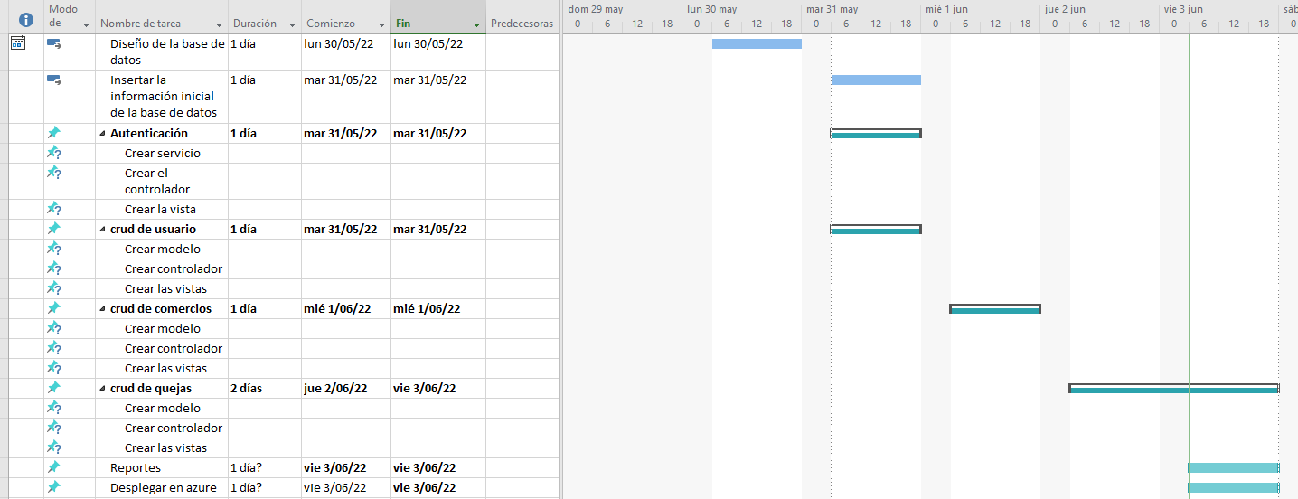
Planificación

Slide 3
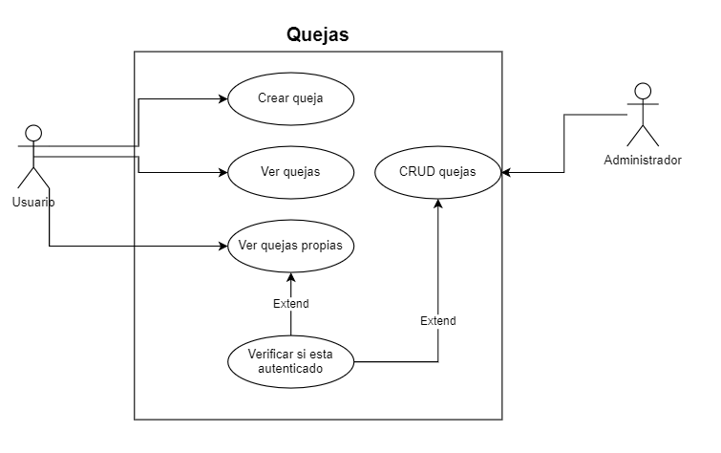
Caso de uso

Slide 4
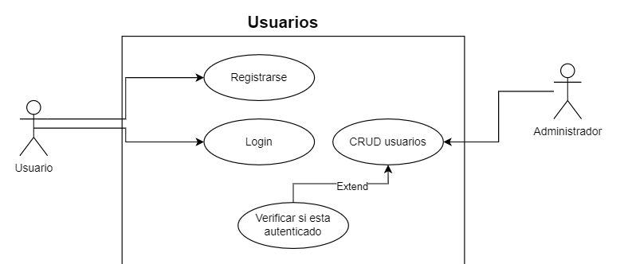
Caso de uso

Slide 5
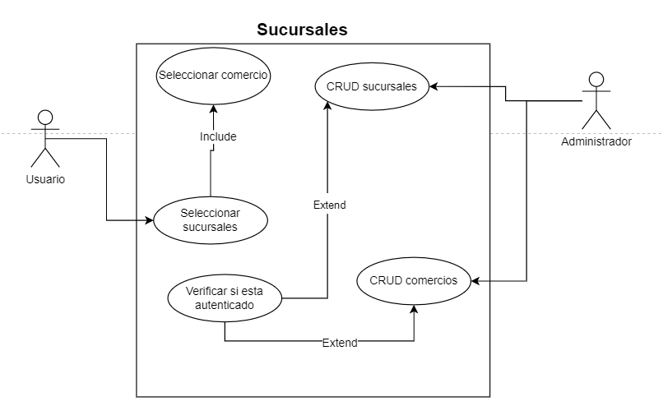
Caso de uso

Slide 6
Tecnologías
ASP.Net Core 6 MVC
SQL Server
Azure:
https://proyectodiaco.azurewebsites.net/

Slide 7
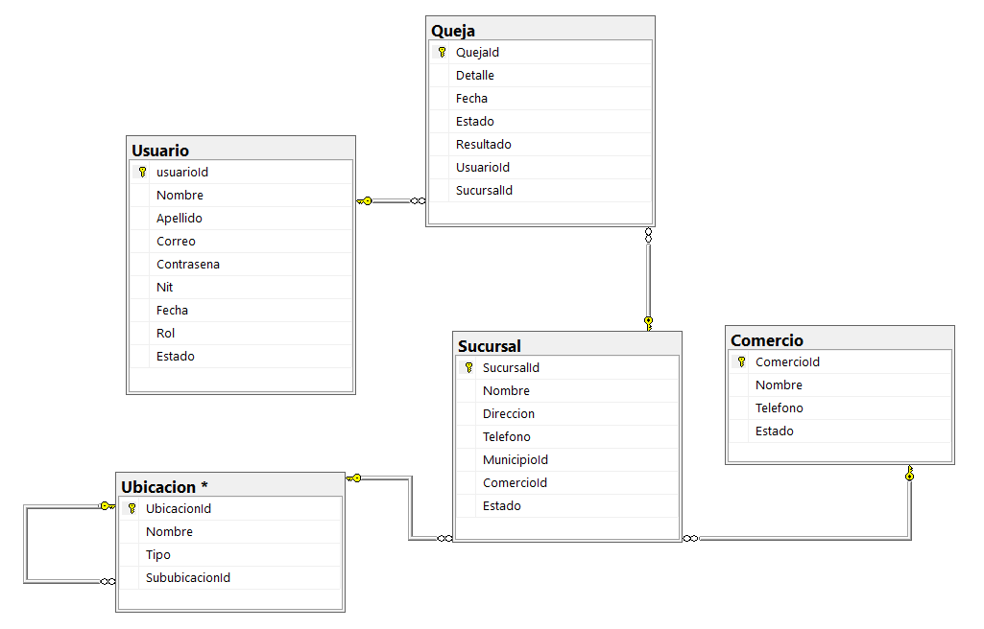
Base de datos

Slide 8
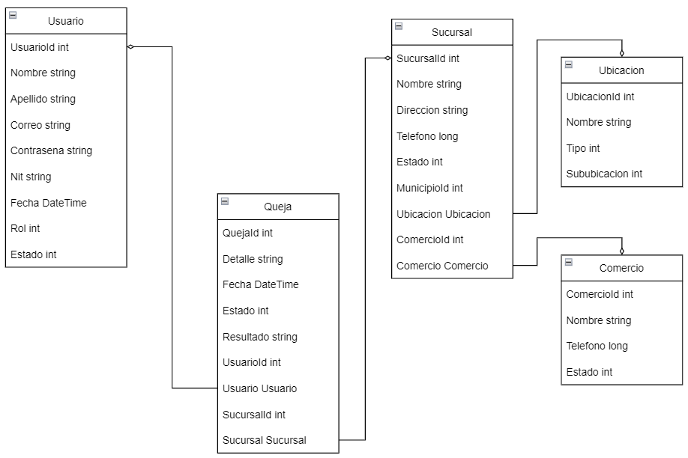
Clases

Slide 9
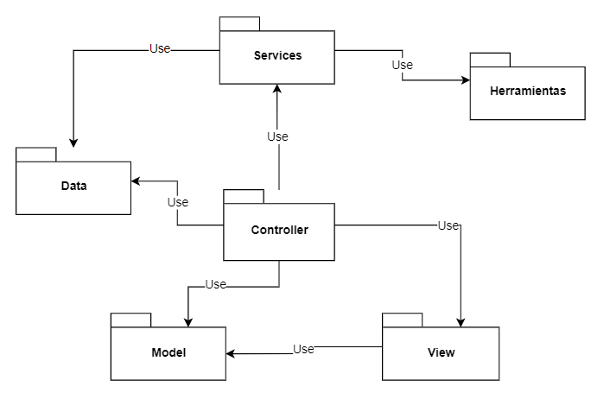
Paquetes

Slide 10
Autenticación
Sesiones de asp.net
https://docs.microsoft.com/en-us/aspnet/core/fundamentals/app-state?view=aspnetcore-6.0
Algoritmo de encriptación SHA1
http://hdeleon.org/function-in-c-net-to-use-sha1-hash/

Slide 11
Librerias
Bootstrap 5
JQuery 3.5.1
DataTable
https://datatables.net/reference/option/language

Slide 12
Manejo de errores
ViewData
err => true | false
msg => detalle
Sweet alert 2

